Slide 1
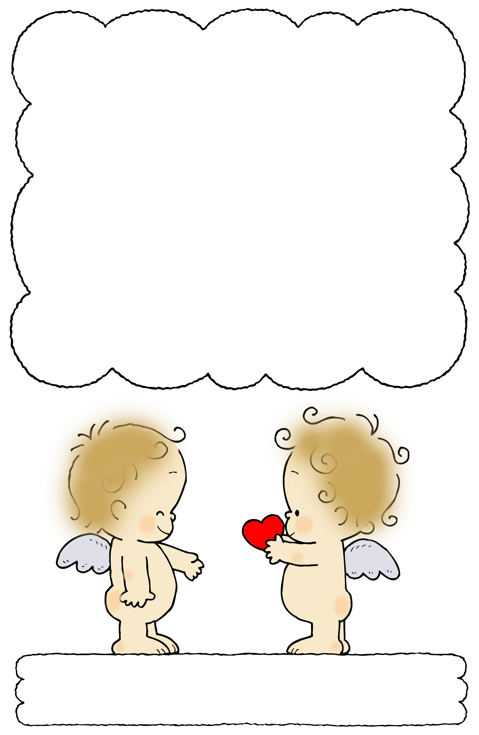
プライベート
ゾーン
しっておこう！！

Slide 2

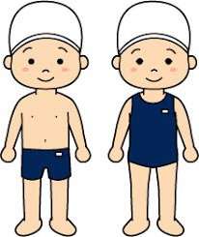

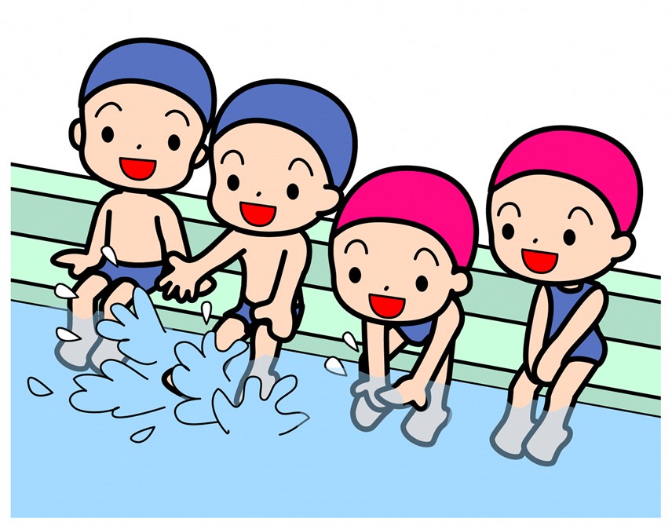
わ～い！
これからプールに
はいるよ！

Slide 3
みずぎにかくれている
ぶぶんを
「プライベートゾーン」
といいます
「ひとにみせたり、
さわらせたりしてはいけない
じぶんだけのばしょ」
「ひとの みたり、
さわったりしていけないばしょ」
おとこのこ
おんなのこ

Slide 4
プライベートゾーン
むね
おしり
おしり
せいき

Slide 5
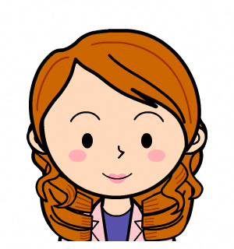
かってに
さわっては
いけないところ
かみのけ
かお
くちびる

Slide 6
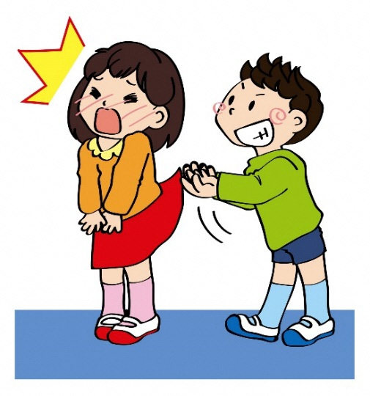
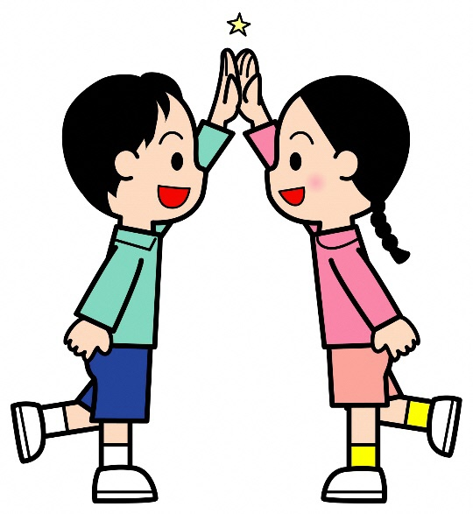
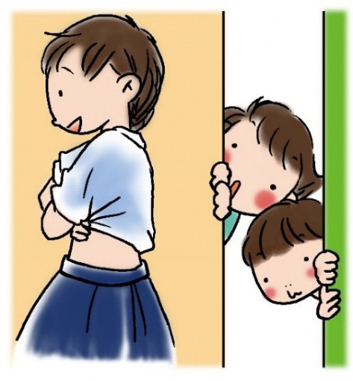
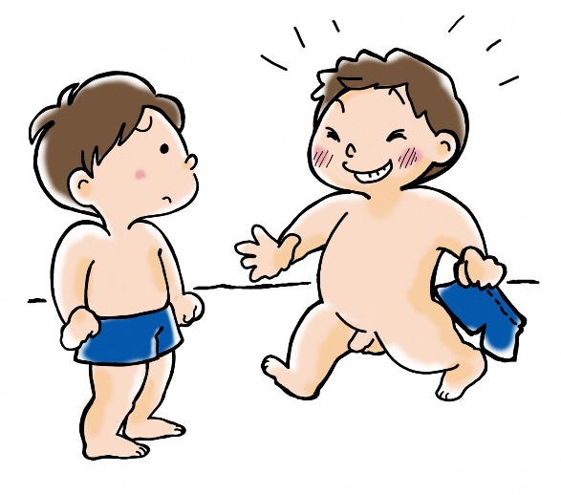
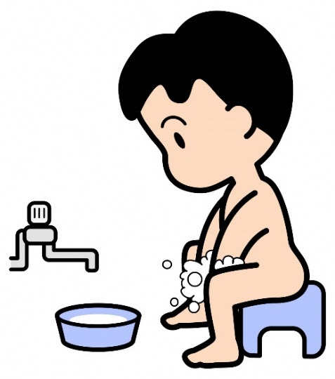




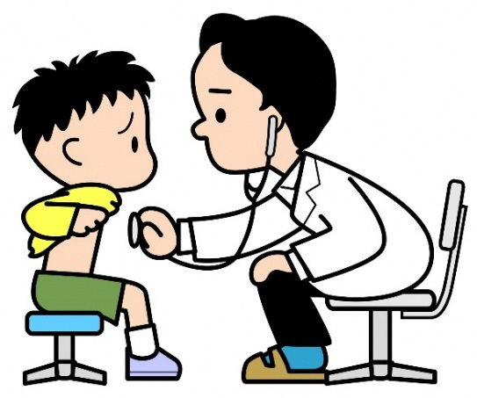
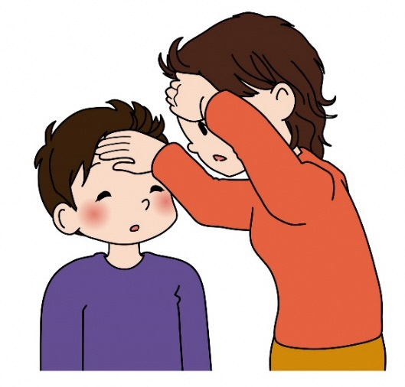
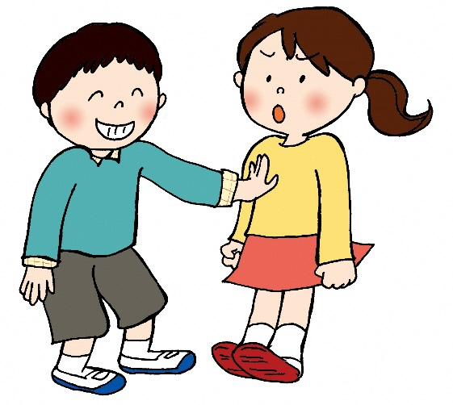
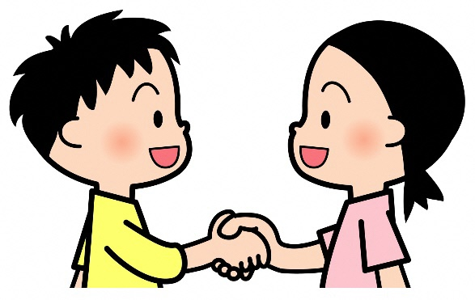



していいかな？ わるいかな？

Slide 7
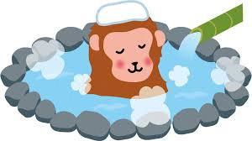
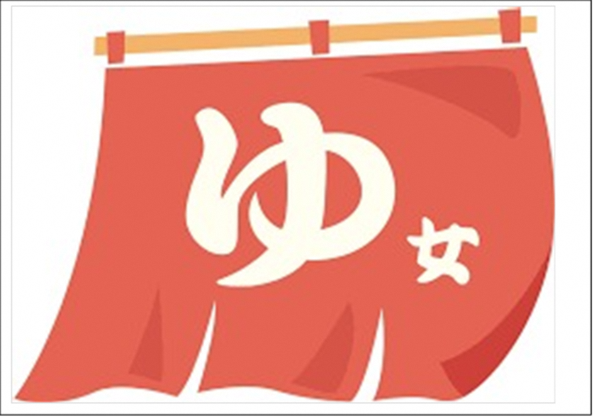
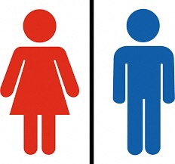

Slide 8
きもちよく
せいかつするために
やくそくを
まもろう！
じぶんの
からだも
ともだちの
からだも
たいせつに！

